Slide 1
Để tìm kiếm thông tin về thị trường lao động trong lĩnh vực kĩ thuật và công nghệ ta làm bằng cách nào?
Tìm kiếm được các thông tin về thị trường lao động trong lĩnh vực kĩ thuật và công nghệ ta làm như sau:
Bước 1: Xác định mục tiêu tìm kiếm
Bước 2: Xác định nguồn thông tin để tìm kiếm
Bước 3: Xác định công cụ tìm kiếm
Bước 4: Tiến hành tìm kiếm thông tin

Slide 2


BÀI 4. QUY TRÌNH LỰA CHỌN NGHỀ NGHIỆP (3 tiết)

Slide 3
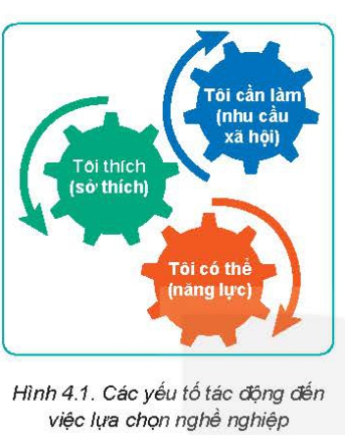
Quan sát hình 4.1 và cho biết: Ba yếu tố trong hình có ảnh hưởng như thế nào đến quyết định lựa chọn nghề nghiệp?

Slide 4
Quan sát hình 1.4 và cho biết: Ba yếu tố trong hình có ảnh hưởng như thế nào đến quyết định lựa chọn nghề nghiệp?
Ba yếu tố trong hình là sở thích, nhu cầu xã hội và năng lực có ảnh hưởng trực tiếp đến quyết định lựa chọn nghề nghiệp. Khi chọn nghề, đầu tiên chúng ta phải đánh giá được bản thân (sở thích, năng lực) và xem xét nhu cầu của xã hội để lựa chọn công việc phù hợp với bản thân.

Slide 5
BÀI 4. QUY TRÌNH LỰA CHỌN NGHỀ NGHIỆP
I. Một số lý thuyết cơ bản về lựa chọn nghề nghiệp
1. Lý thuyết mật mã Holland

Slide 6
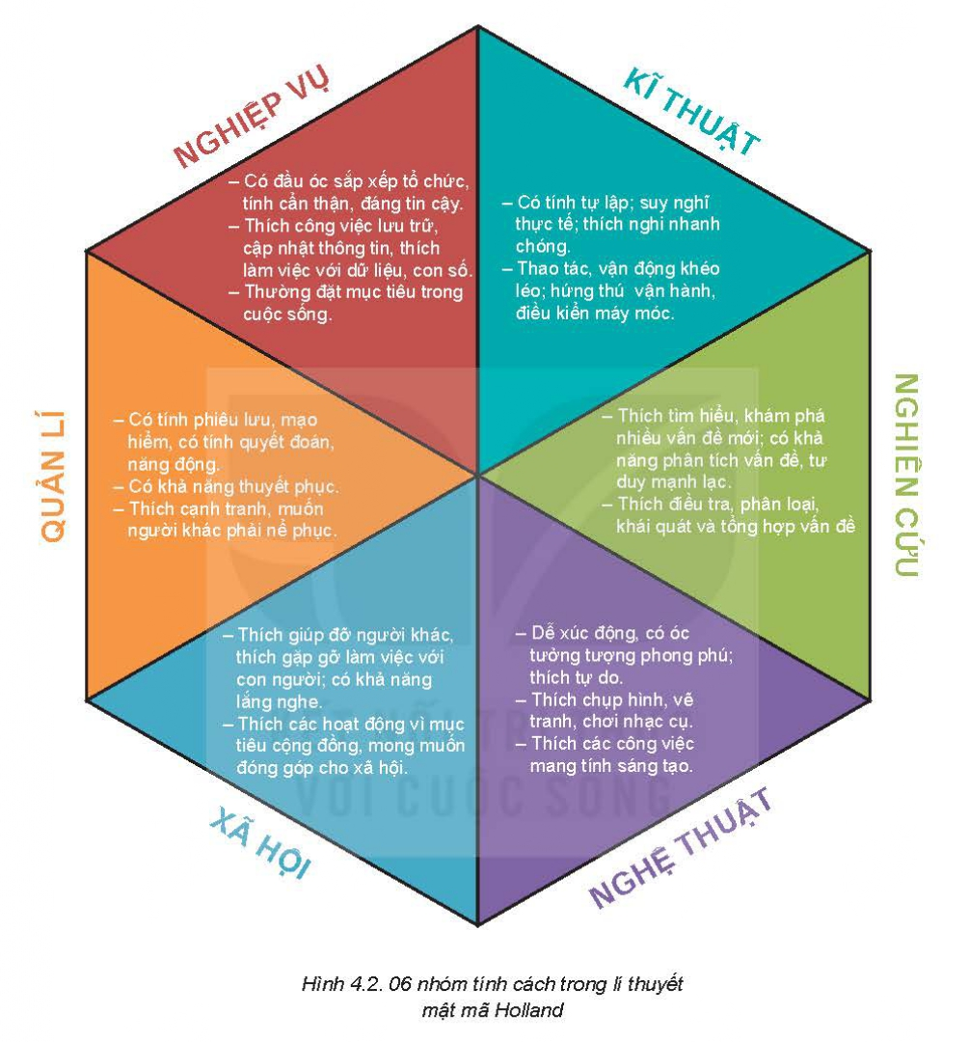
Trình bày nội dung cơ bản của sáu nhóm tính cách theo lý thuyết mật mã Holland

Slide 7
Trình bày nội dung cơ bản của các nhóm tính cách theo lý thuyết mật mã Holland?
- Nghiệp vụ
- Quản lí
- Kĩ thuật
- Xã hội
- Nghệ thuật
- Nghiên cứu

Slide 8
BÀI 4: QUY TRÌNH LỰA CHỌN NGHỀ NGHỆP
I. Một số lý thuyết cơ bản về lựa chọn nghề nghiệp
1. Lý thuyết mật mã Holland
* Nội dung cơ bản
- Lý thuyết mật mã Holland được phát triển bởi nhà tâm lí học John Lewis Holland, lý thuyết mật mã Holland có những đặc điểm cơ bản sau:
- Một người chọn được nghề nghiệp phù hợp với tính cách của mình sẽ dễ thích ứng với các yêu cầu công việc và hoàn thành nhiệm vụ được giao.
- Có 6 nhóm tính cách là:
+ Nghiệp vụ
+ Quản lí
+ Kĩ thuật
+ Xã hội
+ Nghệ thuật
+ Nghiên cứu

Slide 9
Từ lý thuyết mật mã Holland, em rút ra được điều gì khi lựa chọn nghề nghiệp cho bản thân?

Slide 10
Từ lý thuyết mật mã Holland, em rút ra được điều gì khi lựa chọn nghề nghiệp cho bản thân?
Cơ sở để định hướng nghề nghiệp hay ngành học tương lai.

Slide 11
BÀI 4. QUY TRÌNH LỰA CHỌN NGHỀ NGHIỆP
I. Một số lý thuyết cơ bản về lựa chọn nghề nghiệp
1. Lý thuyết mật mã Holland
* Nội dung cơ bản
* Ý nghĩa: Cơ sở để định hướng nghề nghiệp hay ngành học tương lai.

Slide 12
BÀI 4. QUY TRÌNH LỰA CHỌN NGHỀ NGHIỆP
I. Một số lý thuyết cơ bản về lựa chọn nghề nghiệp
1. Lí thuyết mật mã Holland
2. Lí thuyết cây nghề nghiệp

Slide 13

Em hiểu như thế nào về lí thuyết cây nghề nghiệp?
Hình 4.3. Mô hình lý thuyết cây nghề nghiệp

Slide 14
Em hiểu như thế nào về lí thuyết cây nghề nghiệp?
Lý thuyết cây nghề nghiệp chỉ ra mối quan hệ chặt chẽ giữa thành công trong nghề nghiệp với năng lực, cá tính, khả năng, giá trị nghề nghiệp của cá nhân.
Hình 4.3. Mô hình lý thuyết cây nghề nghiệp

Slide 15
BÀI 4. QUY TRÌNH LỰA CHỌN NGHỀ NGHIỆP
I. Một số lý thuyết cơ bản về lựa chọn nghề nghiệp
2. Lý thuyết cây nghề nghiệp
* Nội dung cơ bản:
- Lý thuyết cây nghề nghiệp chỉ ra mối quan hệ chặt chẽ giữa thành công trong nghề nghiệp với năng lực, cá tính, khả năng, giá trị nghề nghiệp của cá nhân.
- Ý tưởng chính của lý thuyết này là mô tả sự phát triển nghề nghiệp như là một cây, với các "rễ" biểu thị cho những giá trị, kỹ năng, sở thích và kinh nghiệm cá nhân, trong khi "quả" thể hiện những mục tiêu và thành tựu nghề nghiệp.

Slide 16
BÀI 4. QUY TRÌNH LỰA CHỌN NGHỀ NGHIỆP
I. Một số lý thuyết cơ bản về lựa chọn nghề nghiệp
2. Lý thuyết cây nghề nghiệp
* Ý nghĩa:
- Dùng trong công tác hướng nghiệp học sinh.
- Lựa chọn nghề nghiệp phù hợp với bản thân.

Slide 17
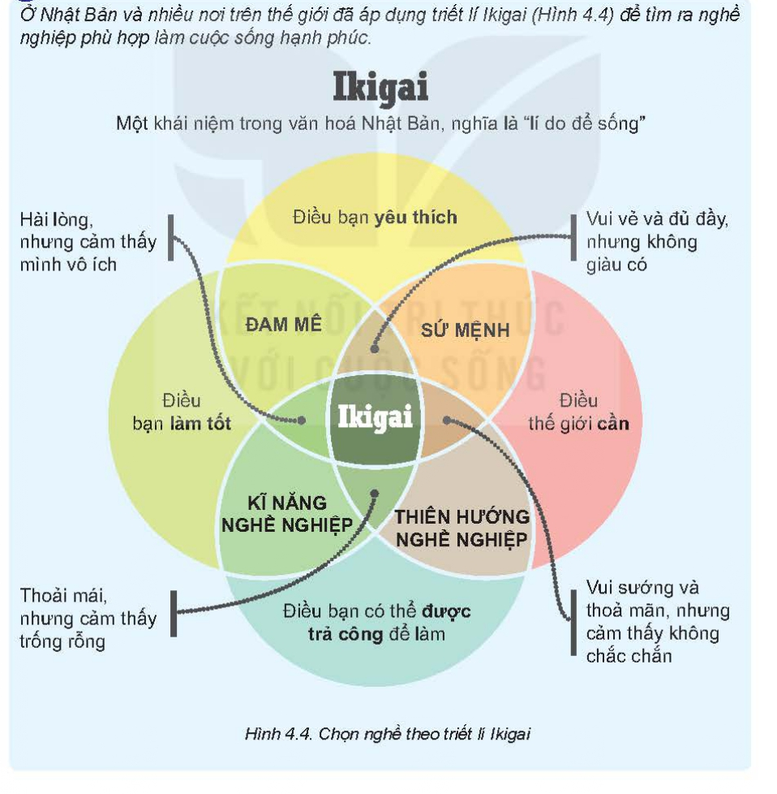


Slide 18
BÀI 4. QUY TRÌNH LỰA CHỌN NGHỀ NGHIỆP
I. Một số lý thuyết cơ bản về lựa chọn nghề nghiệp
II. Các bước trong quy trình lựa chọn nghề nghiệp

Slide 19
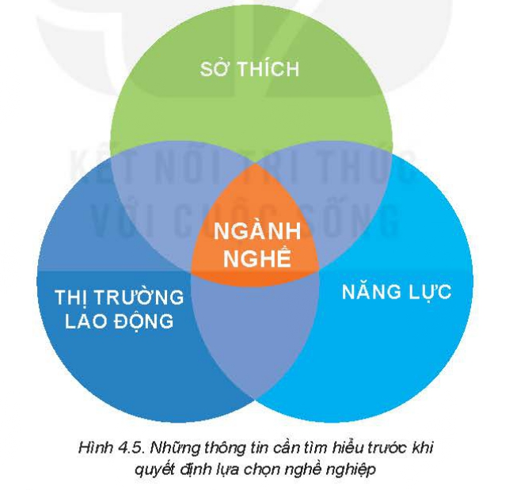
Quan sát hình 4.5 và cho biết: Để chọn nghề, học sinh cần tìm hiểu những thông tin gì?

Slide 20
Quan sát hình 4.5 và cho biết: Để chọn nghề, học sinh cần tìm hiểu những thông tin gì?
Để chọn nghề, học sinh cần tìm hiểu những thông tin:
+ Sở thích của bản thân
+ Năng lực của bản thân
+ Nhu cầu thị trường lao động

Slide 21

PHIẾU HỌC TẬP SỐ 1
Nhóm:.........................................................
Em hãy đọc thông tin trong SGK và hoàn thành nội dung quy trình lựa chọn nghề nghiệp
Quy trình lựa chọn nghề nghiệp
Bước 1: Đánh giá bản thân
Bước 2: Tìm hiểu thị trường lao động
Bước 3: Ra quyết định

Slide 22
HƯỚNG DẪN CHẤM PHIẾU HỌC TẬP
PHIẾU HỌC TẬP SỐ 1
Nhóm:.........................................................
Em hãy đọc thông tin trong SGK và hoàn thành nội dung quy trình lựa chọn nghề nghiệp
Quy trình lựa chọn nghề nghiệp
Bước 1: Đánh giá bản thân | Xem xét năng lực, sở thích, tính cách, sức khỏe của mình; bối cảnh gia đình và những mong muốn về nghề nghiệp.
Bước 2: Tìm hiểu thị trường lao động | Lập danh sách những nghề mình quan tâm, thông quan internet, sách báo...tìm hiểu nhu cầu xã hội đối nghề đó
Bước 3: Ra quyết định | Quyết định lựa chọn nghề nghiệp của bản thân

Slide 23
BÀI 4. QUY TRÌNH LỰA CHỌN NGHỀ NGHIỆP
II. Quy trình lựa chọn nghề nghiệp
Bước 1. Đánh giá bản thân
Bước 2. Tìm hiểu thị trường lao động
Bước 3. Ra quyết định

Slide 24
BÀI 4. QUY TRÌNH LỰA CHỌN NGHỀ NGHIỆP
I. Một số lý thuyết cơ bản về lựa chọn nghề nghiệp
II. Các bước trong quy trình lựa chọn nghề nghiệp
III. Các yếu tố ảnh hưởng tới quyết định lựa chọn nghề nghiệp trong lĩnh vực kĩ thuật, công nghệ.
1. Yếu tố chủ quan.

Slide 25

1. Vì sao nên chọn nghề nghiệp phù hợp với năng lực, sở thích và tính cách của bản thân?

Slide 26
1. Vì sao nên chọn nghề nghiệp phù hợp với năng lực, sở thích và tính cách của bản thân?
1. Việc chọn nghề nghiệp phù hợp với năng lực, sở thích và tính cách của bản thân có nhiều lợi ích quan trọng, bao gồm:
- Tăng cảm giác hạnh phúc và hài lòng: Khi bạn làm việc trong lĩnh vực phù hợp với năng lực và sở thích của mình, bạn có xu hướng cảm thấy hạnh phúc và hài lòng hơn với công việc của mình. Điều này giúp bạn tránh được cảm giác căng thẳng và không hài lòng khi làm việc.
- Tối ưu hóa hiệu suất làm việc: Khi bạn làm việc trong lĩnh vực mà bạn yêu thích và có kỹ năng, bạn có xu hướng làm việc với hiệu suất cao hơn. Sự tương thích giữa công việc và tính cách của bạn cũng giúp bạn làm việc một cách tự nhiên và hiệu quả hơn.

Slide 27
1. Vì sao nên chọn nghề nghiệp phù hợp với năng lực, sở thích và tính cách của bản thân?
- Phát triển nghề nghiệp bền vững: Chọn nghề nghiệp phù hợp với bản thân giúp bạn xây dựng một nền tảng nghề nghiệp bền vững. Bạn có thể dễ dàng tiếp tục phát triển và tiến bộ trong lĩnh vực mà bạn yêu thích và có kỹ năng.
- Giảm stress và cảm giác bỏ cuộc: Khi bạn làm việc trong lĩnh vực phù hợp với tính cách và sở thích của mình, bạn có xu hướng trải qua ít stress hơn và ít khả năng gặp phải cảm giác bỏ cuộc. Điều này làm tăng cơ hội duy trì sự nghiệp lâu dài và thành công.
- Tạo ra động lực và cam kết: Khi bạn làm việc trong lĩnh vực mà bạn yêu thích và có kỹ năng, bạn có xu hướng cảm thấy động viên và cam kết hơn với công việc của mình. Điều này giúp bạn duy trì động lực và tinh thần làm việc cao trong suốt sự nghiệp của mình.

Slide 28
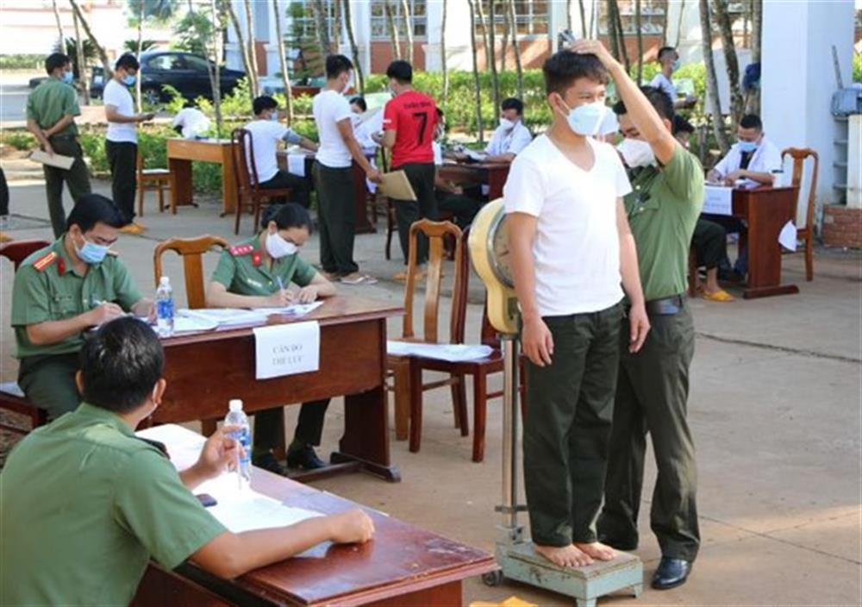
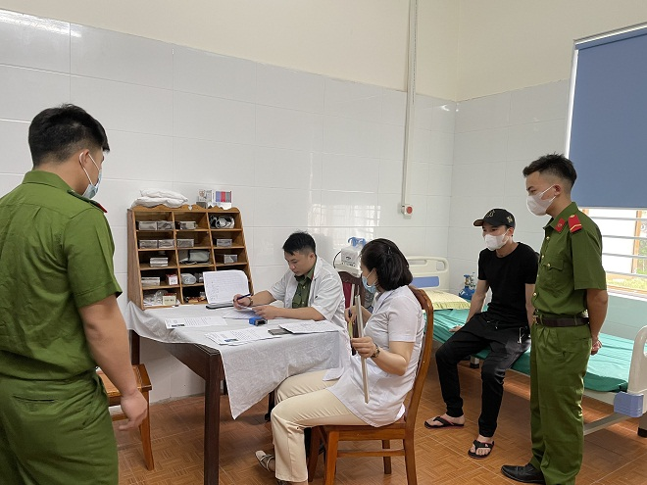
2. Em có biết vì sao với một số ngành nghề, người ta phải tiến hành khám sức khỏe người tham gia dự tuyển?
Khám sức khỏe cho thí sinh đăng kí thi vào trường quân đội
Khám sức khỏe cho thí sinh đăng kí thi vào trường công an

Slide 29
2. Em có biết vì sao với một số ngành nghề, người ta phải tiến hành khám sức khỏe người tham gia dự tuyển?
2. Có một số lý do mà một số ngành nghề yêu cầu kiểm tra sức khỏe đặc biệt hoặc khám sức khỏe cho những người tham gia dự tuyển:
- An toàn lao động: Trong một số ngành nghề như xây dựng, công nghiệp, y tế hoặc ngành hàng không, việc kiểm tra sức khỏe đảm bảo rằng những người làm việc có thể đối mặt và hoạt động trong môi trường làm việc có nguy cơ cao một cách an toàn. Điều này giúp giảm thiểu nguy cơ tai nạn hoặc thương tích trong quá trình làm việc.
- Yêu cầu về sức khỏe: Trong một số ngành nghề như y tế, chăm sóc sức khỏe hoặc quân đội, việc kiểm tra sức khỏe là bắt buộc để đảm bảo rằng những người làm việc có khả năng đáp ứng được yêu cầu về sức khỏe cụ thể của ngành nghề đó.
- Chẩn đoán sớm bệnh tật: Việc kiểm tra sức khỏe trước khi tham gia một ngành nghề có thể phát hiện ra các vấn đề sức khỏe tiềm ẩn hoặc bệnh tật trước khi chúng trở nên nghiêm trọng. Điều này giúp người tham gia có thể chăm sóc sức khỏe của mình kịp thời và ngăn ngừa các biến chứng xấu hơn trong tương lai.
- Tuân thủ quy định pháp lý: Trong một số ngành nghề, việc kiểm tra sức khỏe trước khi tham gia dự tuyển có thể là yêu cầu pháp lý để đảm bảo rằng các nhà tuyển dụng tuân thủ các quy định và tiêu chuẩn y tế liên quan.
- Bảo vệ sức khỏe cộng đồng: Việc kiểm tra sức khỏe cũng có thể giúp ngăn chặn việc lây lan các bệnh truyền nhiễm hoặc các vấn đề sức khỏe khác từ người tham gia sang cộng đồng hoặc đối tác làm việc.
Khám sức khỏe cho thí sinh đăng kí thi vào trường quân đội
Khám sức khỏe cho thí sinh đăng kí thi vào trường công an

Slide 30
BÀI 4. QUY TRÌNH LỰA CHỌN NGHỀ NGHIỆP
III. Các yếu tố ảnh hưởng tới quyết định lựa chọn nghề nghiệp trong lĩnh vực kĩ thuật, công nghệ
1. Nhóm yếu tố chủ quan
a. Năng lực bản thân
- Năng lực công nghệ, năng lực sáng tạo.
- Sức khỏe.
b. Sở thích bản thân
c. Cá tính bản thân
Thông minh, sáng tạo, làm việc thẳng thắn, trung thực, dứt khoát; thực hiện công việc cẩn thận, tỉ mỉ, đúng quy trình....

Slide 31
BÀI 4. QUY TRÌNH LỰA CHỌN NGHỀ NGHIỆP
I. Một số lý thuyết cơ bản về lựa chọn nghề nghiệp
II. Các bước trong quy trình nghề nghiệp
III. Các yếu tố ảnh hưởng tới quyết định lựa chọn nghề nghiệp trong lĩnh vực kĩ thuật, công nghệ.
1. Yếu tố chủ quan.
2. Yếu tố khách quan.

Slide 32

1. Yếu tố gia đình có ảnh hưởng như thế nào đến việc lựa chọn nghề nghiệp?

Slide 33
1. Yếu tố gia đình có ảnh hưởng như thế nào đến việc lựa chọn nghề nghiệp?
- Gia đình có thể ảnh hưởng đến lựa chọn nghề nghiệp của một người thông qua việc truyền đạt giá trị, niềm đam mê, và kỹ năng từ thế hệ cha mẹ đến con cái.
- Sự ủng hộ từ gia đình có thể là một yếu tố quan trọng giúp người ta tự tin và quyết tâm hơn trong việc theo đuổi mục tiêu nghề nghiệp của mình.
- Ngược lại, áp lực từ gia đình hoặc sự kỳ vọng không phù hợp có thể khiến người ta phải chọn lựa nghề nghiệp không phù hợp với sở thích và năng lực của mình, gây ra sự không hài lòng và căng thẳng trong sự nghiệp sau này.

Slide 34

2. Vì sao khi lựa chọn nghề nghiệp cần quan tâm đến nhu cầu của thị trường lao động?

Slide 35
2. Vì sao khi lựa chọn nghề nghiệp cần quan tâm đến nhu cầu của thị trường lao động?
2. - Việc quan tâm đến nhu cầu của thị trường lao động giúp đảm bảo rằng bạn chọn lựa một ngành nghề có tiềm năng phát triển và cơ hội việc làm tốt trong tương lai.
- Thị trường lao động biến đổi liên tục, do đó việc đưa ra quyết định dựa trên thông tin về xu hướng và tiềm năng của thị trường giúp bạn có cái nhìn toàn diện và chiến lược hơn về sự nghiệp của mình.
- Nhu cầu của thị trường lao động cũng có thể ảnh hưởng đến mức lương, điều kiện làm việc và cơ hội phát triển nghề nghiệp của bạn trong tương lai.

Slide 36

3. Nhà trường thể hiện vai trò định hướng lựa chọn nghề nghiệp cho học sinh trong lĩnh vực kĩ thuật, công nghệ thông qua những hoạt động nào?

Slide 37
3. Nhà trường thể hiện vai trò định hướng lựa chọn nghề nghiệp cho học sinh trong lĩnh vực kĩ thuật, công nghệ thông qua những hoạt động nào?
- Cung cấp các hoạt động tư vấn nghề nghiệp và hướng dẫn lựa chọn sự nghiệp cho học sinh, bao gồm buổi tư vấn cá nhân và các khóa học giới thiệu về các ngành nghề khác nhau.
- Tổ chức thực tập và chương trình làm việc thực tế để học sinh có thể trải nghiệm thực tế môi trường làm việc và áp dụng kiến thức học tập vào thực tiễn.
- Tổ chức các buổi hội thảo và triển lãm nghề nghiệp để giới thiệu về các ngành nghề khác nhau và cung cấp thông tin về xu hướng thị trường lao động.
- Hỗ trợ học sinh trong việc lập kế hoạch sự nghiệp và chuẩn bị cho các bước tiếp theo sau khi tốt nghiệp, bao gồm việc xây dựng hồ sơ, chuẩn bị phỏng vấn, và tìm kiếm việc làm.

Slide 38
BÀI 4. QUY TRÌNH LỰA CHỌN NGHỀ NGHIỆP
III. Yếu tố ảnh hưởng tới quyết định lựa chọn nghề nghiệp trong lĩnh vực kĩ thuật, công nghệ.
2. Yếu tố khách quan:
- Nhà trường: Bài giảng hướng nghiệp, qua các hoạt động trải nghiệm ngoài thực tế, qua các câu chuyện nghề nghiệp thầy cô chia sẻ có căn cứ chính xác trong việc định hướng nghề nghiệp tương lai.
- Gia đình: Điều kiện, hoàn cảnh kinh tế, sự quan tâm, định hướng cha mẹ, truyền thống gia đình, sự thành công của người thân ảnh hưởng đến khi lựa chọn nghề nghiệp.
- Xã hội: Sự thay đổi cung cầu trong thị trường lao động.
- Nhóm bạn: Các bạn trong lớp là nguồn thông tin tham khảo khi lựa chọn nghề nghiệp.

Slide 39
LUYỆN TẬP
1. Với lí thuyết mật mã Holland và lí thuyết cây nghề nghiệp, em hãy xác định những đặc điểm cơ bản về sở thích, năng lực, cá tính của bản thân.

Slide 40
LUYỆN TẬP
1.Với lí thuyết mật mã Holland và lí thuyết cây nghề nghiệp, em hãy xác định những đặc điểm cơ bản về sở thích, năng lực, cá tính của bản thân.
1. Đặc điểm cơ bản về sở thích, năng lực, cá tính của bản thân:
+ Sở thích: đọc sách, du lịch, học ngoại ngữ…
+ Năng lực: Kĩ năng giao tiếp và hợp tác, tự học và tự chủ.
+ Cá tính: mạnh mẽ, quyết đoán, tự tin…

Slide 41
LUYỆN TẬP
2.Với quy trình chọn nghề 3 bước, em có thể giải thích tại sao mình phải thực hiện theo từng bước đó hay không?

Slide 42
LUYỆN TẬP
2. Với quy trình chọn nghề 3 bước, em có thể giải thích tại sao mình phải thực hiện theo từng bước đó hay không?
2. Theo em, sở thích và năng lực là hai yếu tố gốc quyết định đến sự thành công của bản thân. Làm việc mình thích, làm công việc mình có năng lực sẽ dễ dàng thành công và đạt được kết quả tốt nhất. Do đó, trước khi chọn nghề, mỗi chúng ta cần phải đánh giá được bản thân mình, từ đó mới đưa ra được những danh sách nghề nghiệp phù hợp với bản thân.
Tiếp đến, trong các công việc phù hợp đó, đâu là nghành nghề cần nhiều nhân sự, ngành nghề có cơ hội phát triển ở hiện tại và tương lai, đòi hòi chúng ta bắt buộc phải tìm hiểu thị trường lao động. Khi nắm bắt được các thông số, các thông tin chính xác chúng ta sẽ có cơ sở để đưa ra sự lựa chọn phù hợp để theo đuổi và cống hiến.
=> Việc trải qua các bước trong quy trình chọn nghề sẽ giúp chúng ta tránh được rủi ro trong việc chọn nghề.

Slide 43
LUYỆN TẬP
3. Cùng với 2 hoặc 3 bạn trong lớp, tiến hành thảo luận về những lí do bản thân đã quyết định lựa chọn hoặc không lựa chọn nghề nghiệp trong lĩnh vực kĩ thuật, công nghệ. Giải thích tại sao đưa ra quyết định đó của mình.

Slide 44
LUYỆN TẬP
3. Cùng với 2 hoặc 3 bạn trong lớp, tiến hành thảo luận về những lí do bản thân đã quyết định lựa chọn hoặc không lựa chọn nghề nghiệp trong lĩnh vực kĩ thuật, công nghệ. Giải thích tại sao đưa ra quyết định đó của mình.
3. - Ví dụ: Thảo luận về lí do bản thân đã không lựa chọn nghề nghiệp trong lĩnh vực kĩ thuật, công nghệ:
+ Về năng lực: Sức khỏe kém, bị mắc bệnh hen suyễn, học yếu các môn tự nhiên.
+ Về sở thích: Không thích khám phá, sử dụng máy móc.
+ Về cá tính: không trầm tĩnh, điềm đạm, ít nói.
=> Không phù hợp với những nghề trong lĩnh vực kĩ thuật, công nghệ.

Slide 45
LUYỆN TẬP
4. Một người bạn của em cho rằng, khi chọn nghề cứ chọn nghề dễ xin việc và kiếm được nhiều tiền, mà không quan tâm tới mình có thích nghề nghiệp đó hay không. Em hãy đưa ra những lời khuyên giúp bạn có những bước chọn nghề đúng đắn.

Slide 46
LUYỆN TẬP
4. Một người bạn của em cho rằng, khi chọn nghề cứ chọn nghề dễ xin việc và kiếm được nhiều tiền, mà không quan tâm tới mình có thích nghề nghiệp đó hay không. Em hãy đưa ra những lời khuyên giúp bạn có những bước chọn nghề đúng đắn.
4. Sau khi bạn học xong, nghề nghiệp là thứ vừa để nuôi sống bạn, vừa gắn bó lâu dài với bạn. Nếu bạn lựa chọn nghề không có sự yêu thích, bạn sẽ nhanh chán với công việc đó và không thể gắn bó lâu dài. Do đó, khi chọn việc, bạn nên ưu tiên những công việc mình thích và đồng thời cũng phải phù hợp với năng lực, phẩm chất của mình. Khi bạn chọn đúng nghề bạn sẽ yêu thích và đam mê với công việc đó, bạn dễ dàng hoàn thành công việc, cơ hội thăng tiến cao hơn và tương lai rộng mở hơn.

Slide 47
VẬN DỤNG
Dựa vào lí thuyết mật mã Holland, em hãy tự xác định nhóm tính cách của bản thân và kể tên một số công việc phù hợp với nhóm tính cách đó. Báo cáo kết quả với thầy cô.

Slide 48
VẬN DỤNG
Dựa vào lí thuyết mật mã Holland, em hãy tự xác định nhóm tính cách của bản thân và kể tên một số công việc phù hợp với nhóm tính cách đó. Báo cáo kết quả với thầy cô.
Dưới đây là một số câu hỏi bạn có thể sử dụng để tự xác định tính cách của mình dựa trên lý thuyết mật mã của Holland:
- Bạn thích làm gì trong thời gian rảnh rỗi của mình?
- Trong các hoạt động nhóm, bạn thường đảm nhận vai trò gì?
- Bạn có thích tham gia vào các cuộc thảo luận, phân tích vấn đề hoặc tìm kiếm giải pháp cho các vấn đề phức tạp không?
- Bạn thích sáng tạo qua việc vẽ, hát, viết lách hoặc các hoạt động nghệ thuật khác không?
- Khi bạn đối mặt với một tình huống khó khăn, bạn thường làm gì đầu tiên?
- Bạn cảm thấy thoải mái khi làm việc một mình, hay bạn thích làm việc trong môi trường tập thể?
- Bạn thích tương tác với người khác và giúp đỡ họ trong các tình huống khó khăn không?
- Bạn có thích thử thách và làm việc theo nhóm trong môi trường cạnh tranh không?
- Bạn cảm thấy hạnh phúc khi giải quyết các vấn đề hoặc sắp xếp thông tin và dữ liệu theo một cách cụ thể không?
- Bạn có thích làm việc với công cụ, máy móc hoặc vật liệu thô không?
Những câu hỏi này sẽ giúp bạn hiểu rõ hơn về bản thân và tính cách của mình, từ đó giúp bạn xác định được nhóm tính cách mà bạn có thể thuộc vào theo lý thuyết Holland.

